Slide 1
LU3000 Binary
DOWNLOAD Guide
2010-07-28
Ver 0.2

Slide 2
contents
LGDP2 Program 및 USB Driver install
MDM (CP) USB 연결 방법
OMAP(AP) USB 연결 방법
MDM(CP) Download Files Copy
MDM(CP) Download 방법
MDM(CP) Emergency Download 방법
OMAP(AP) Download File 만드는 법
OMAP(AP) Download 방법

Slide 3
Step 1 LGDP2 Program 및 USB Driver Install
1. LGDP2_V15CS_install.zip 압축 풀기
(경로 : lu3000\modem\Workspace\Tools\LGDP)
2. LGDP2_V15CS_install.exe 실행
3. C:\Download 에 설치
4. LGUSBModemDriver_WHQL_Kor_4.9.7.zip 압축 풀기
(경로 : lu3000\modem\Workspace\Tools\LGDP)
5. LGUSBModemDriver_WHQL_Kor_4.9.7.exe 실행 후 설치

Slide 4
Download Procedure
MCP
MDM6600(CP)
OMAP(AP)
MCP
SDRAM
512Mbit
EBI1 ADDR
ADDR
SDRAM
3Gbit
EBI1 DATA
DATA
NAND
Flash
1Gbit
EBI2 ADDR
ADDR
NAND
Flash
4Gbit
EBI2 DATA
DATA
USB
USB
USB
Switch
MUIC
PC
※ Binary를 Download 하기 위해서는 Target으로 USB Switch가 우선적으로 되어야 함.
현재는 각 chip 별로 usb를 switch 하여 다운로드 하여야 됨.

Slide 5
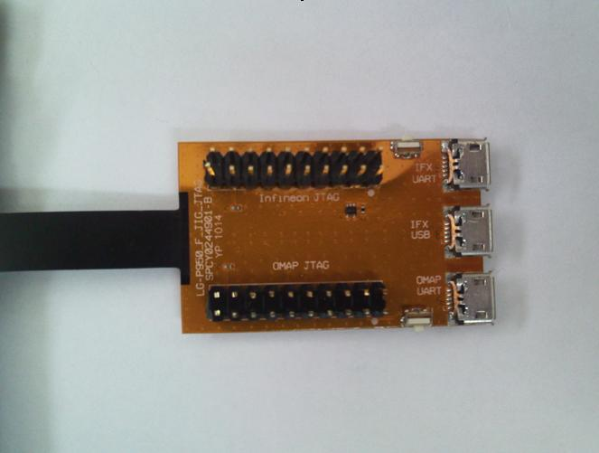
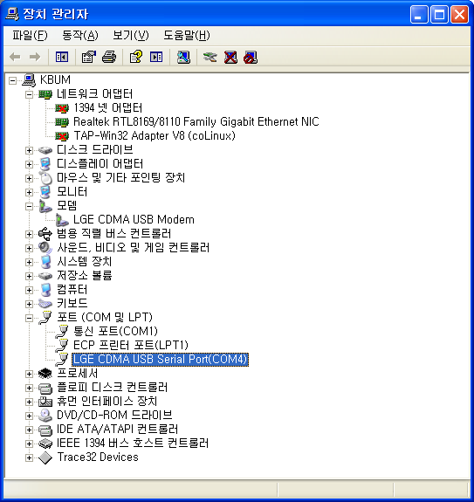
Step 2 MDM(CP) USB 연결 방법(Jtag Connect가 있는 경우)
1. JTAG Connect를 시료에 연결 함.
2. LU3000 시료 Battery 장착 후 부팅함.
3. IFX USB로 micro USB Cable 연결(아래 그림 참조)
4. 장치관리자에서 LGE CDMA USB Serial Port(COM4) 확인
(COM Port는 PC의 USB Port마다 다름.)

Slide 6
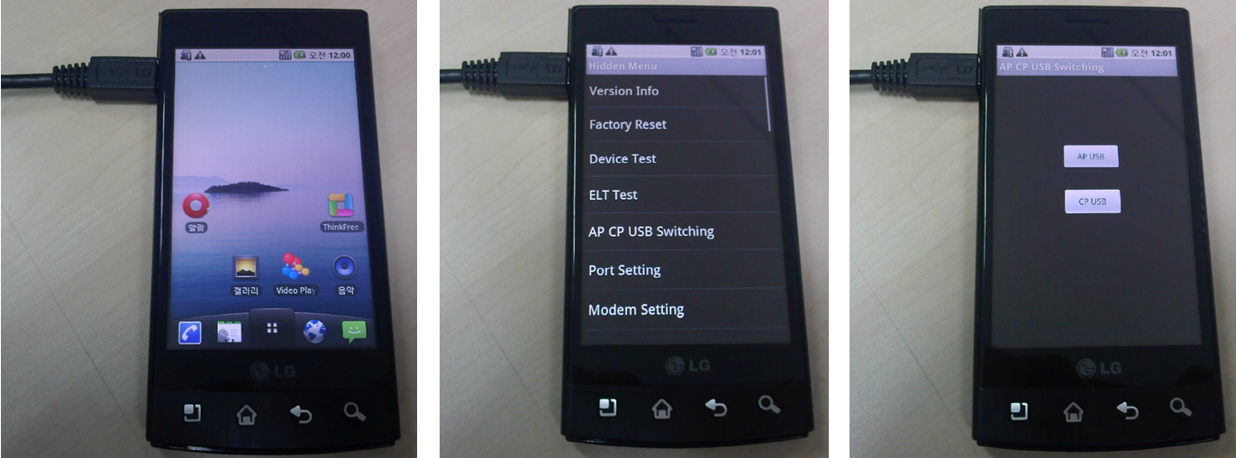
Step 2 MDM(CP) USB 연결 방법(Jtag Connect가 없는 경우)
micro USB를 이용해서 CP(모뎀)을 연결하는 경우,
아래와 같은 순서로 하면 CP USB 연결을 할 수 있습니다.
Hidden 메뉴 진입 방법 : 277634#*#
JTAG Cable이 없는 경우에만 사용할 수 있습니다.
1. USB케이블을 먼저 연결한다.
2. hidden메뉴에서 아래 실행.
3. CP USB실행

Slide 7
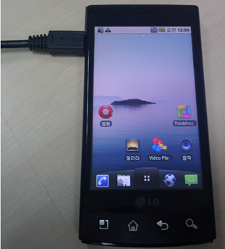
Step 3 OMAP AP USB 연결 방법(Download Mode)
1. 배터리 분리
2. Side Up Key를 누른 상태에서 USB Cable 연결
(아래 3번의 USB가 연결 될때까지)
3. 장치관리자에서 LGE CDMA USB Serial Port(COM4) 확인
(COM Port는 PC의 USB Port마다 다름.)
Side Up Key

Slide 8
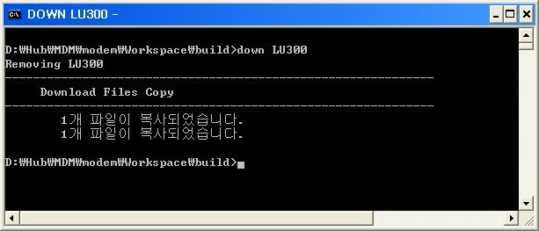
Step 4 Download Files Copy
1. lu300\modem\Workspace\build 폴더에서 down 실행
down LU300
※ 2개의 파일이 복사되었는지 확인하시기 바랍니다.
LU300_MDM.bin, LU300.dll
-> 이미지가 복사가 되지 않은 경우 Compile Error가 발생하였거나,
ROM Copy 이미지가 생성되지 않은 경우 입니다.
※ ROM Copy Image 만드는 방법
1. amss LU300 bqfit
※ MDM(CP) Build를 하지 않는 개발자께서는 공지된 바이너리를 사용하시기 바랍니다.

Slide 9
Step 5 MDM(CP) Download 방법
1. Step3에서 복사된 LU300.dll 및 LU300_MDM.bin 파일을 아래의 폴더로 복사함.
C:\DOWNLOAD\Model\LU300\
2. C:\DOWNLOAD\LGDP2_V15.exe 실행
3, 4, 5. LU300.dll 선택 방법
6, 7. Port Select
8. BIN Download 선택
9. Binary 선택( LU300_MDM.bin )
10. START
11. Service Program Code -> OK Click
12. Erase EFS?
예(Y) -> NV 영역(CAL 포함) Erase.
아니오(N) -> NV 영역(CAL 포함) NO Erase
※ 다음 페이지 그림 참조.

Slide 10
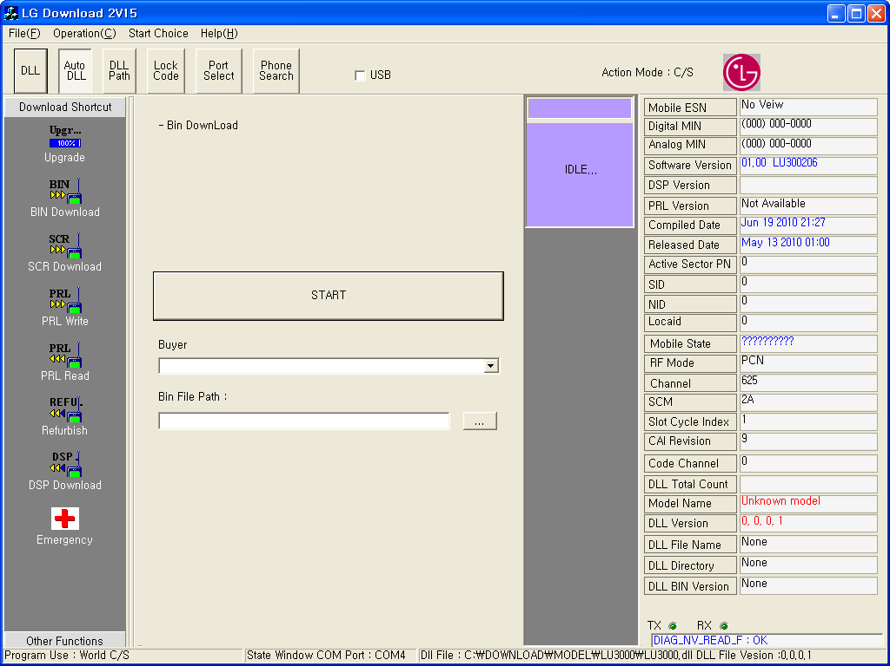
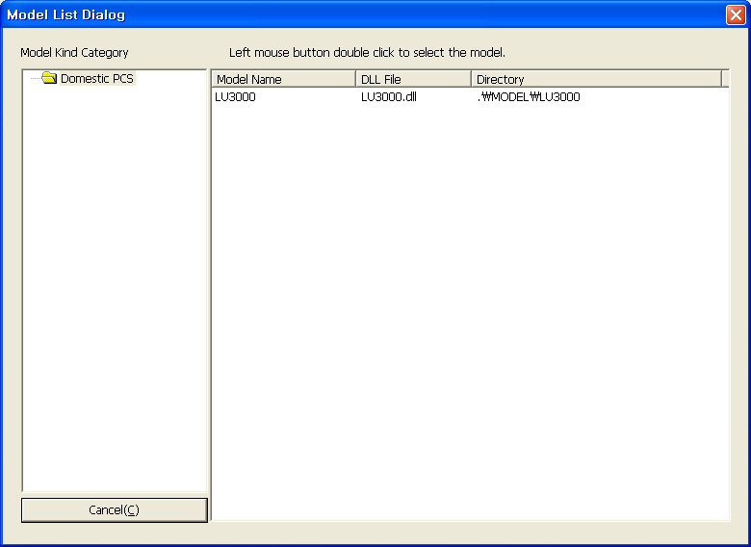
Step 5 MDM(CP) Download 방법
3
4
5

Slide 11

Step 5 MDM(CP) Download 방법
6
7
8
10
9

Slide 12
Step 6 MDM(CP) Emergency Download 방법
Step5에서 Download 중 실패가 발생된 경우 MDM(CP)의 Boot Loader가 지워지지 않았다면,
Emergency Download로 LU300_MDM.bin을 받을 수 있음.
1. LGDP2 Emergency TAP으로 이동
2. Step 2를 참고하여 CP USB 연결
3. Port 선택
4. MDM(CP) Emergency 연결 확인
( 115200bsp OK! )
5. LU300_MDM.bin 선택
6. LU300.dll 선택
7. START
8. Erase EFS?
예(Y) -> NV 영역(CAL 포함) Erase.
아니오(N) -> NV 영역(CAL 포함) NO Erase
※ 다음 페이지 그림 참조.
※ 2번에서 연결되지 않는 경우 JTAG으로 다운로드 하여야 함.

Slide 13
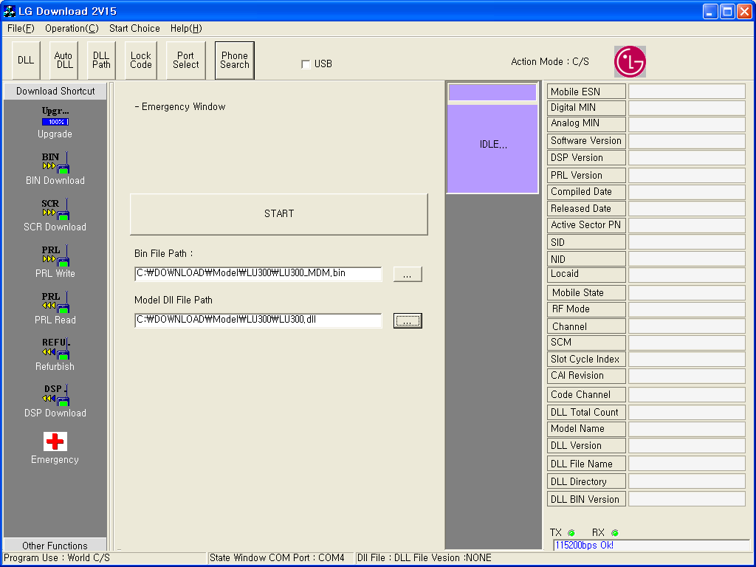
Step 6 MDM(CP) Emergency Download 방법
3
7
5
6
1
4

Slide 14
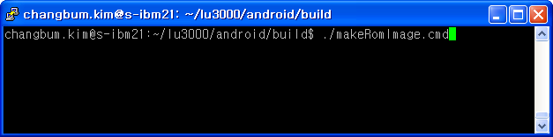
Step 7 OMAP(AP) Download File 만드는 법
1. huba.cmd로 전체 Build가 완료 되면 기존에 생성되는 이미지 위치(lu3000/images)에
LU300_OMAP.bin 이 생성 됨.
2. 부분 Build를 하였을 경우 아래 그림 처럼 ./makeRomImage.cmd를 실행하면
LU300_OMAP.bin이 lu3000/images 에 생성 됨.

Slide 15
Step 8 OMAP(AP) Download 방법
1. LU300.dll 및 LU300_OMAP.bin 파일을 아래의 폴더로 복사함.
C:\DOWNLOAD\Model\LU300\
2. Step 3 OMAP AP USB 연결 방법(Download Mode) 참고하여 USB 연결함.
3. LGDP2 Emergency Tab 으로 이동 함.
4. Port Select(장치관리자에 나타난 Port 선택)
(LGDP2 프로그램 하단의 Port가 아니면 선택.)
5. LU300_OMAP.bin 파일 선택
6. LU300.dll 파일 선택
7. START
8. Erase User Data?
예(Y) -> User Data Erase.
아니오(N) -> User Data NO Erase
※ 다음 페이지 그림 참조.

Slide 16
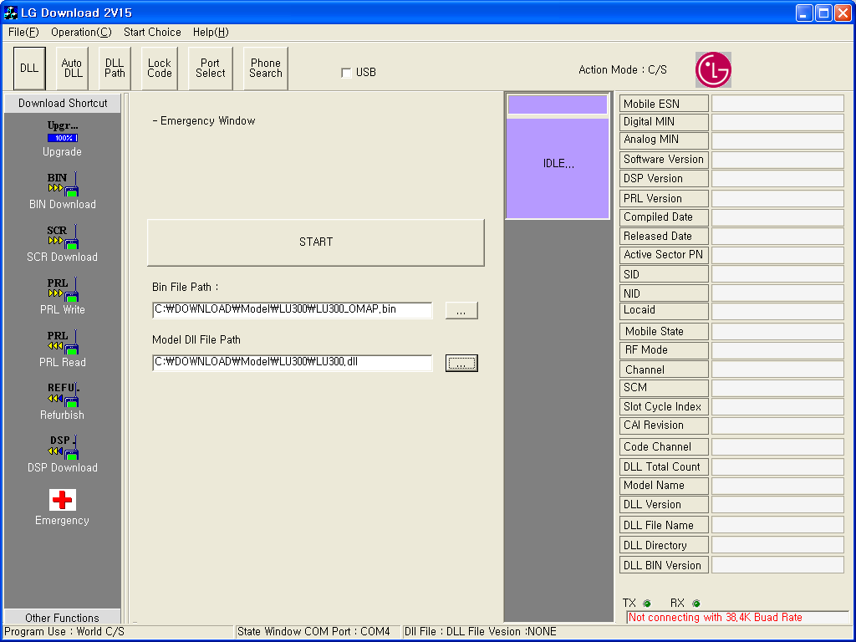
Step 9 OMAP(AP) Download 방법
4
7
5
6
3
4

